Slide 1
Firma İçin Açılış Fişinin Düzenlenmesi

Slide 2
Henüz hiç kayıt yapmamış, işe yeni başlayan bir firma için Örnek Uygulama
… firması … / …. / 20.. tarihinde iki ortak tarafından kurulmuştur. Ortak A ve Ortak B. Her iki ortağın sermaye payları 50.000 ₺, toplam sermaye payı ise 100.000 ₺’dir. Her iki ortak sermaye taahhüdünü yerine getirmiş, 10.000₺’lik kısım işletme kasasına konulmuş, 90.000 ₺ işletmenin Z Bankası 0001 No’lu hesabına yatırılmıştır.

Slide 3
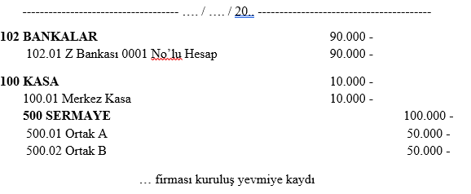
Açılış Bilançosu

Slide 4
Sırasıyla;
Fiş ekle tıklanır.
Fiş Tipi seçilir.
Yeni butonuna tıklanır.
Hesap Kodu ve Hesap Adı yazılır, Kaydet tıklanır.
Eklenen hesabı görmek için Liste butonu tıklanır.

Slide 5
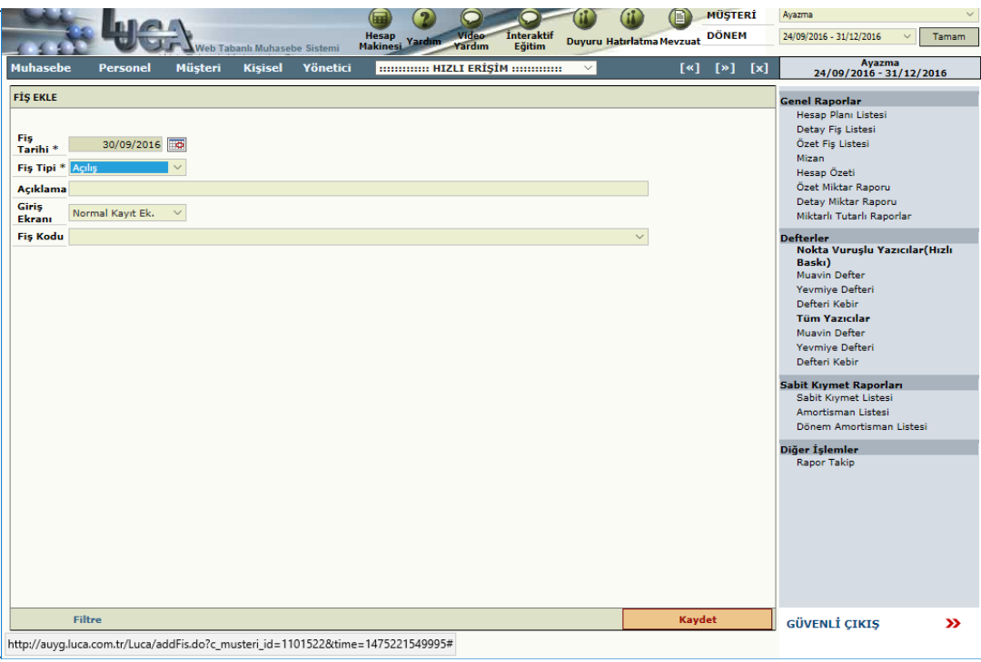
FİŞ EKLE ekranında
Fiş Tipi: Açılış seçilir.
Kaydet sekmesine tıklanır.

Slide 6
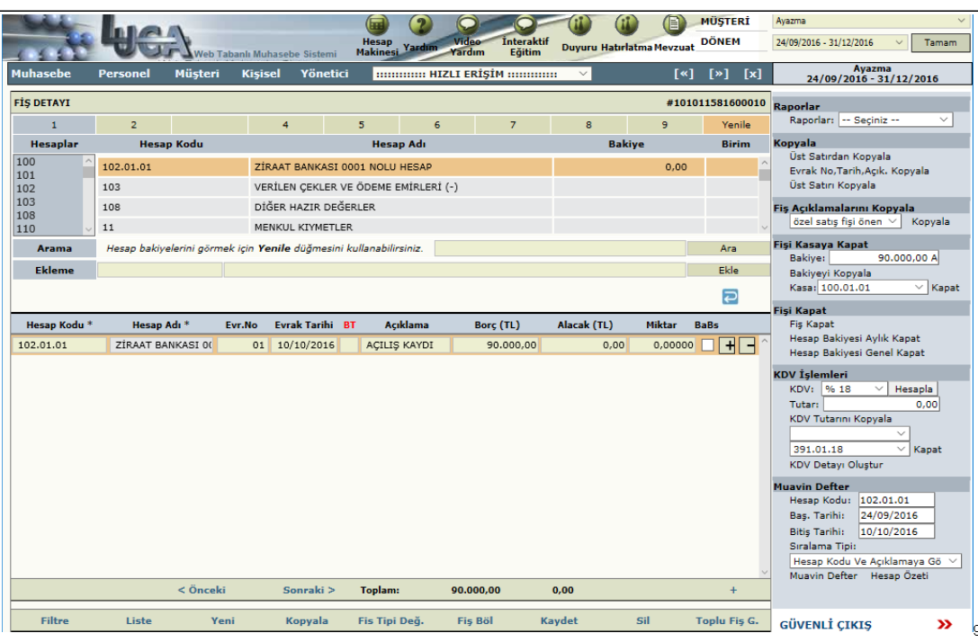
FİŞ DETAYI ekranı karşımıza gelir.

Slide 7
Hesap Kodu ve Adı yazılarak kaydet butonuna tıklanır.

Slide 8
Bu ekranda, Açılış fişi girişi yevmiye maddesine göre satır satır yazılır. (Eğer ekranda satır gözükmüyor ise ALT + E tuşlarına basılarak satır açılır) .
İlk satırda Hesap Kodu 102.01 alanına yazılıp Enter tuşuna tıklanır. Ya da mouse ile Evrak No alanına gidilir.
(Hesap Adı alanı otomatik olarak program tarafından eklenir).
Evrak No: 01, Evrak Tarihi: / /2020, BT:AF, Açıklama: … firmasının açılış kaydı yazılır.
Borç (TL) alanına yazılır.
Enter tuşlarıyla hareket edilerek ikinci satır otomatik olarak açılır.

Slide 9
İkinci satırda; Hesap Kodu alanına 100.01.01 yazılır.
Enter’e tıklayınca ya da mouse ile hareket edince Hesap Adı alanı otomatik olarak eklenir.
Evrak No, Evrak Tarihi, BT ve Açıklama alanlarının otomatik olarak eklenmesi için ALT + 4 tuşlarına basılır. Borç (TL) alanına 10000 yazılır. Enter tuşlarıyla hareket edilerek üçüncü satır açılır.
Üçüncü satırda; Hesap Kodu alanına 500.01 yazılır. ALT + 4 tıklanır. Alacak (TL) alanına 5000 yazılır. Enter tuşlarıyla hareket edilerek dördüncü satır açılır.
Dördüncü satırda; Hesap Kodu alanına 500.02 yazılır. ALT + 4 tıklanır. Alacak (TL) alanına 50000 yazılır. Kaydet tuşuna tıklanır. Açılış fişi oluşturulur.

Slide 10
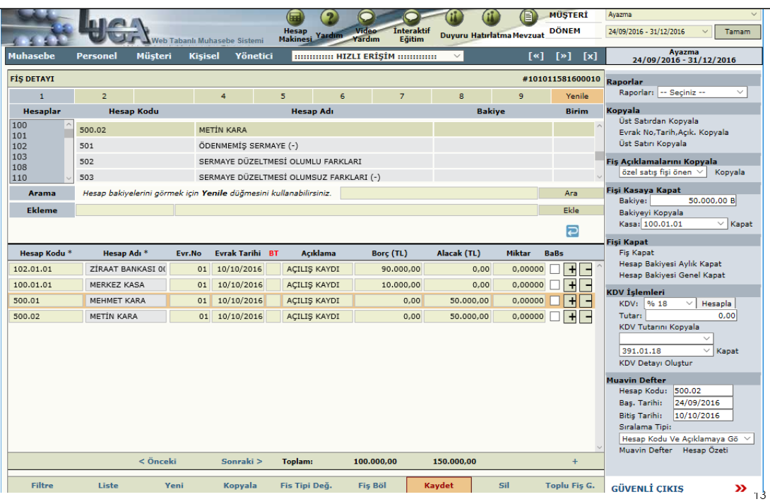
Şeklinde gözükür.

